Slide 1

Viết chương trình máy tính có giao diện GUI cho phép người dùng nhập hai số và chọn phép toán
NGUYỄN ĐỨC ANH TÚ

Slide 2
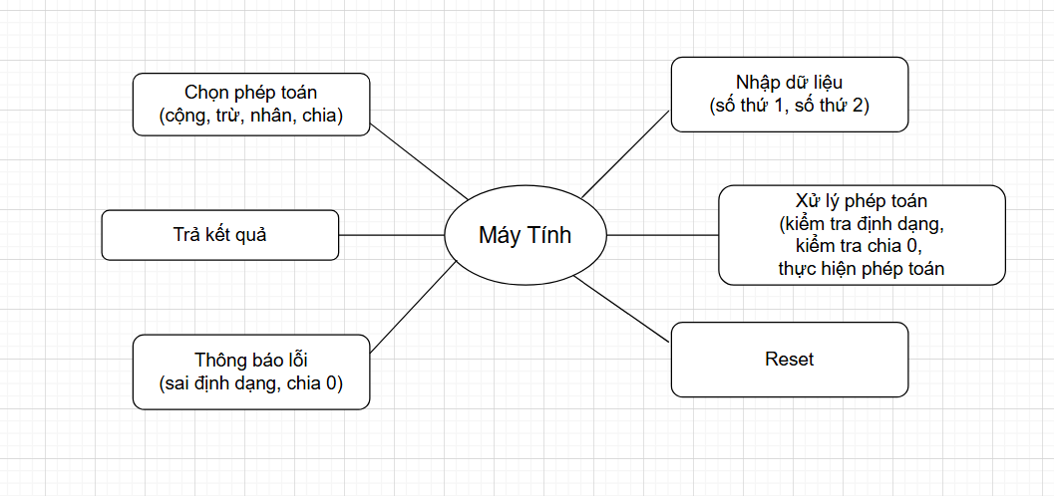
Giới thiệu đề tài
Chương trình cần xây dựng là một ứng dụng "Máy tính đơn giản" với giao diện người dùng đồ họa (GUI). Mục tiêu chính là cung cấp một công cụ tính toán cơ bản cho phép người dùng thực hiện các phép toán số học: cộng (+), trừ (−), nhân (×), và chia (÷).
Biểu đồ phân cấp chức năng

Slide 3

Chức năng
Các chức năng chính được liệt kê là:
1. Nhập dữ liệu: Bao gồm việc nhập số thứ nhất và nhập số thứ hai. Đáng chú ý là nguồn cũng liệt kê các phép toán Cộng, Trừ, Nhân, Chia dưới nhánh "Nhập dữ liệu" này.
2. Xử lý tính toán: Nhánh này chi tiết hóa các bước xử lý, bao gồm kiểm tra định dạng số, kiểm tra chia cho 0, và thực hiện phép toán.
3. Hiển thị kết quả
4. Reset: Chức năng này bao gồm các hoạt động như xóa ô nhập1 và đặt lại phép toán
5. Thông báo lỗi: Nhánh này xử lý các trường hợp lỗi, cụ thể là sai định dạng
hoặc chia cho 0

Slide 4
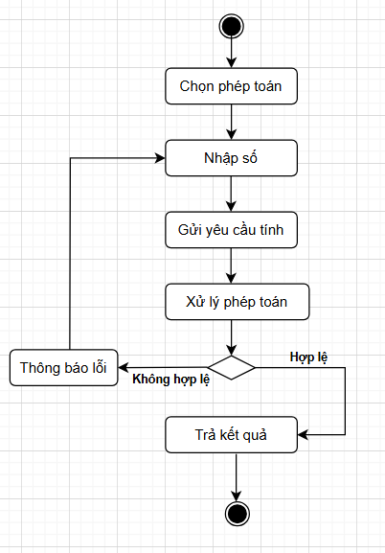
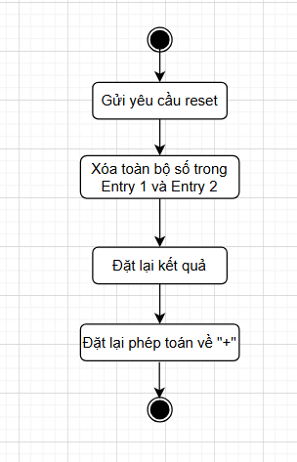
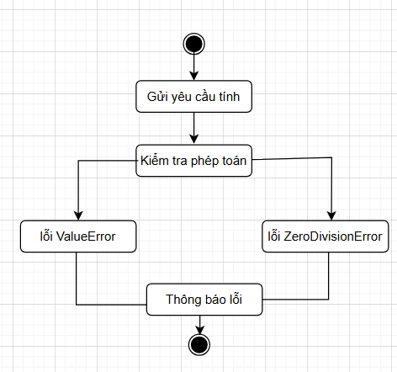
Các sơ đồ
Hình 3.2.1 Biểu đồ hoạt động tính toán
Hình 3.2.2 Biểu đồ hoạt động reset
Hình 3.2.3. Biểu đồ hoạt động bắt ngoại lệ và hiển thị hộp thoại

Slide 5
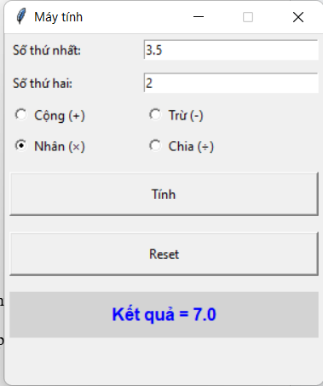
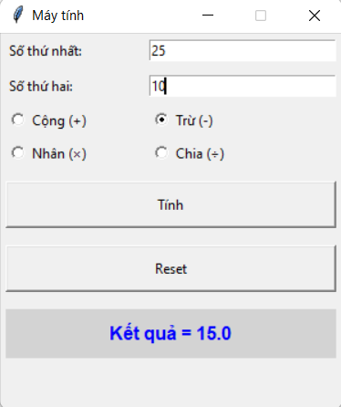
Kiểm thử

Slide 6
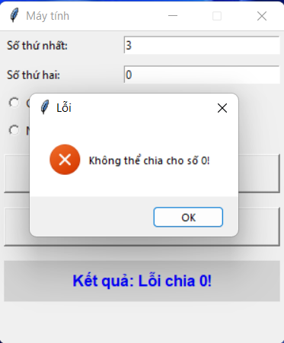
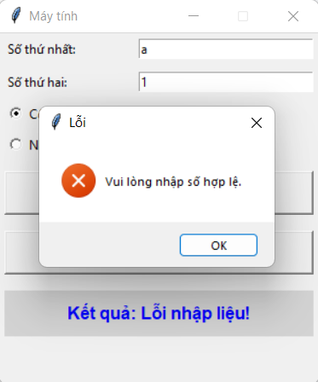
Kiểm thử

Slide 7
Kết luận
Tính toán chính xác: Hoạt động đúng với 4 phép toán cơ bản.
Xử lý lỗi hiệu quả:
Báo lỗi khi nhập không phải số.
Báo lỗi khi chia cho 0.
Báo lỗi khi bỏ trống ô nhập.
Chức năng Reset: Hoạt động chính xác.
Ổn định: Ứng dụng chạy mượt, không bị lỗi.

Slide 8


